Slide 1

COFFEE ME

Slide 2

วัตถุประสงค์
เพื่อความสะดวกสบายของพนักงงาน ลูกค้าและเจ้าของกิจการเพราะจะช่วยบันทึกความเคลื่อนไหวของร้านได้ว่าวันนี้มีการซื้อสินค้าของทางร้านไปเท่าไหร่ มีลูกค้าเข้าร้านกี่คน และ

Slide 3


หลักการทำงาน

Slide 4
หน้า LOGIN
6
1
5
2
4
3

Slide 5
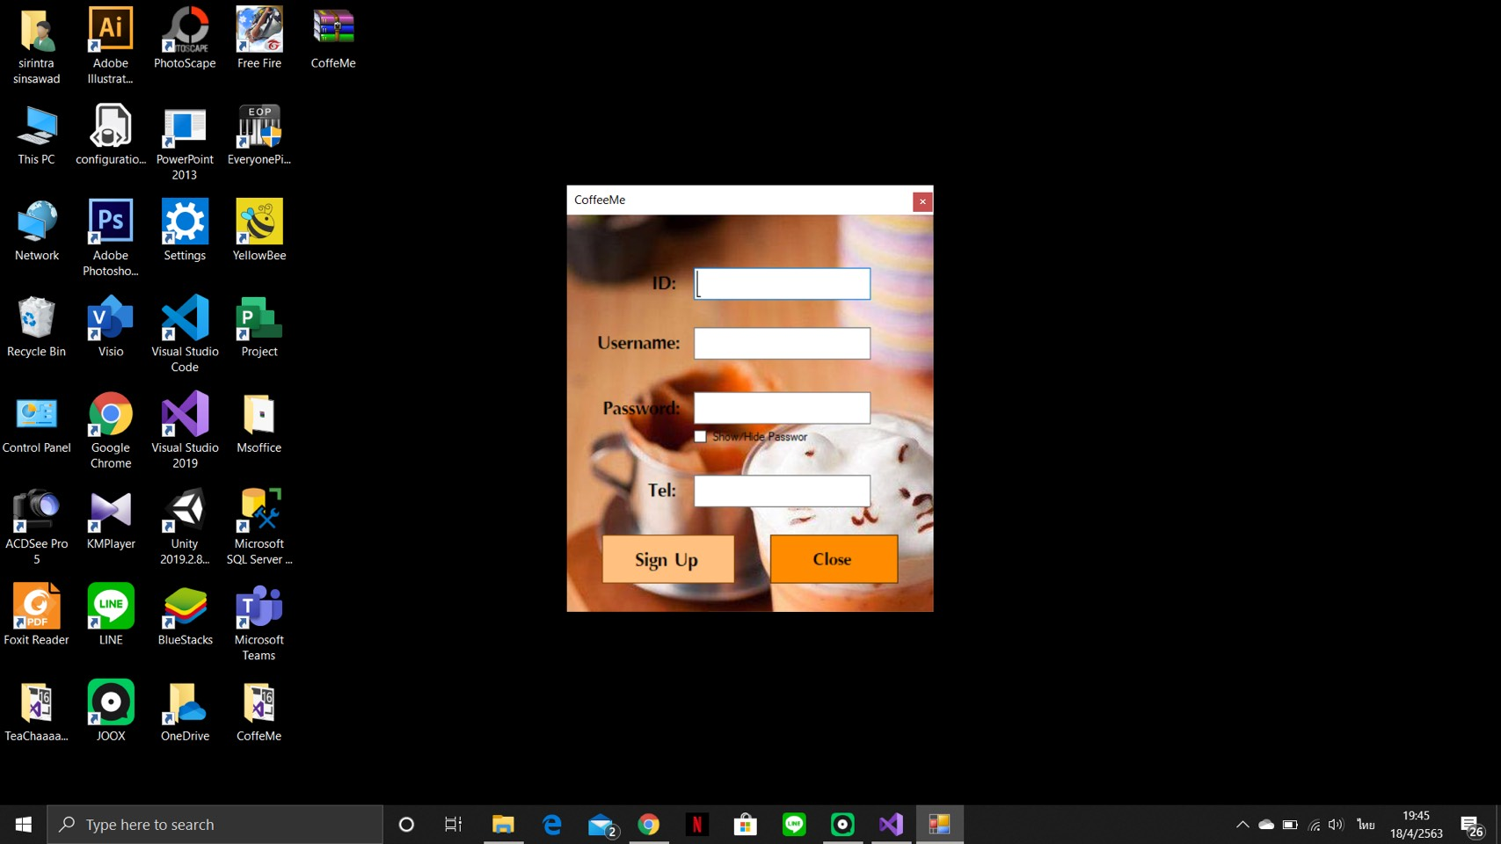
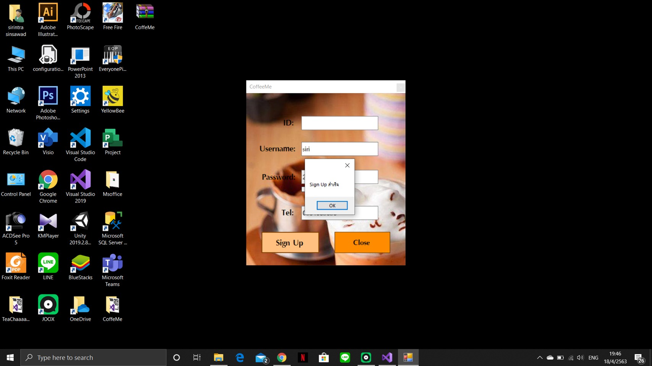
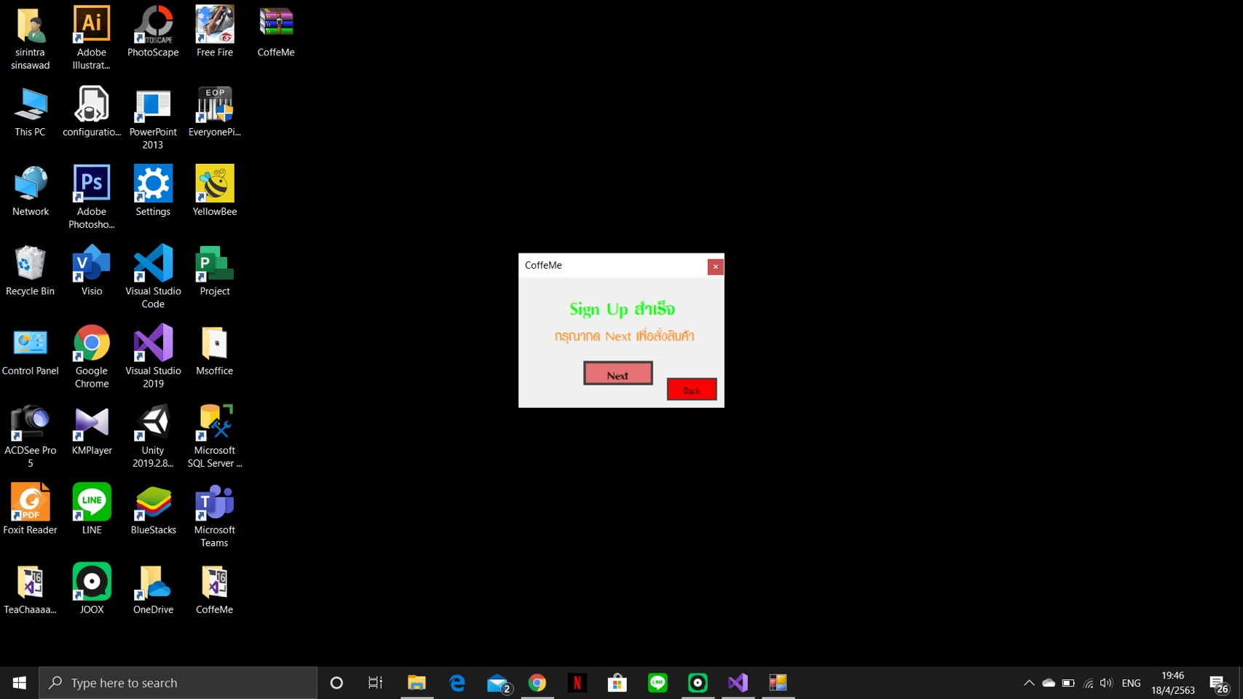
SIGN UP

Slide 6
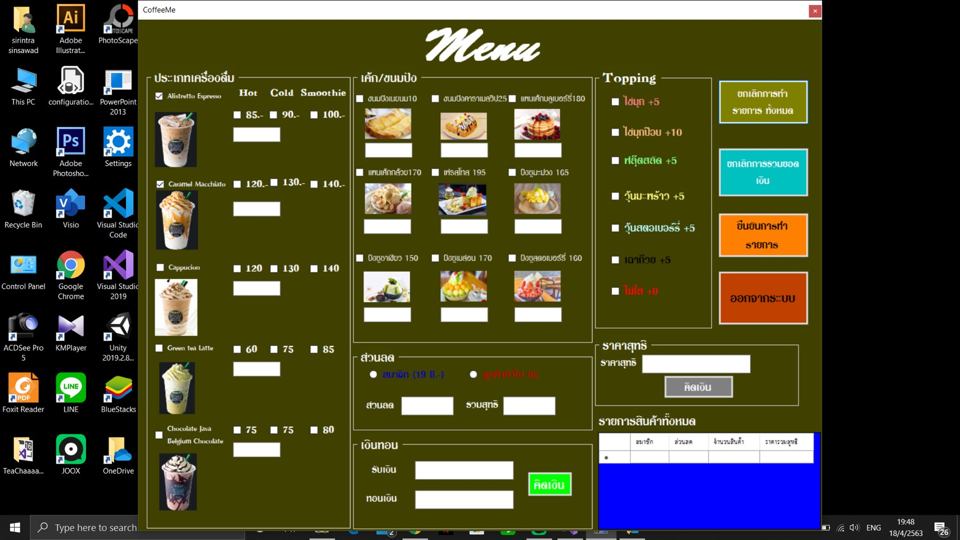


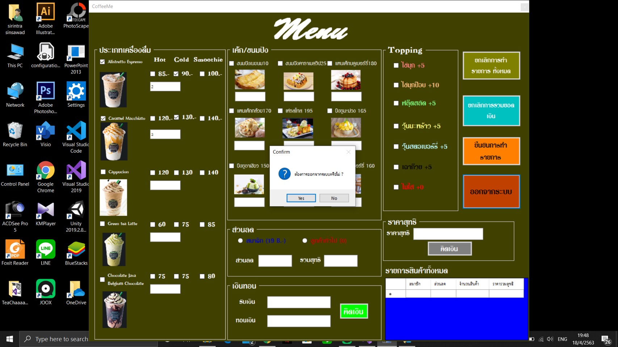
หน้าทำรายการ

Slide 7


ข้อดี
ช่วยเรื่องในการคำนวณคิดค่าใช้จ่ายได้เร็วขึ้น.
สะดวกสบายในการสั่งซื้อสินค้าโดยสั่งผ่านโปรแกรม
สามารถเช็ครายละเอียดรายชื่อสมาชิกที่ทำการสมัครและมาใช้บริการ
COFFEE ME

Slide 8

ข้อเสีย
อาจจะมีการทำงานช้าหรือเกิดการerror

Slide 9

ภาคผนวก
COFFEE
ME ………………

Slide 10
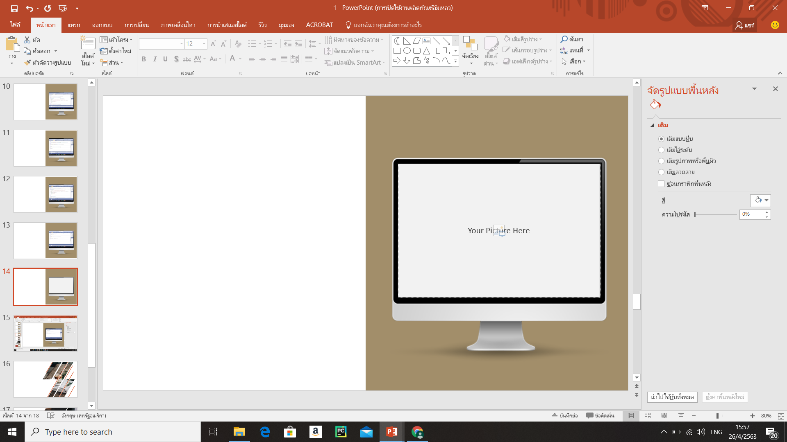

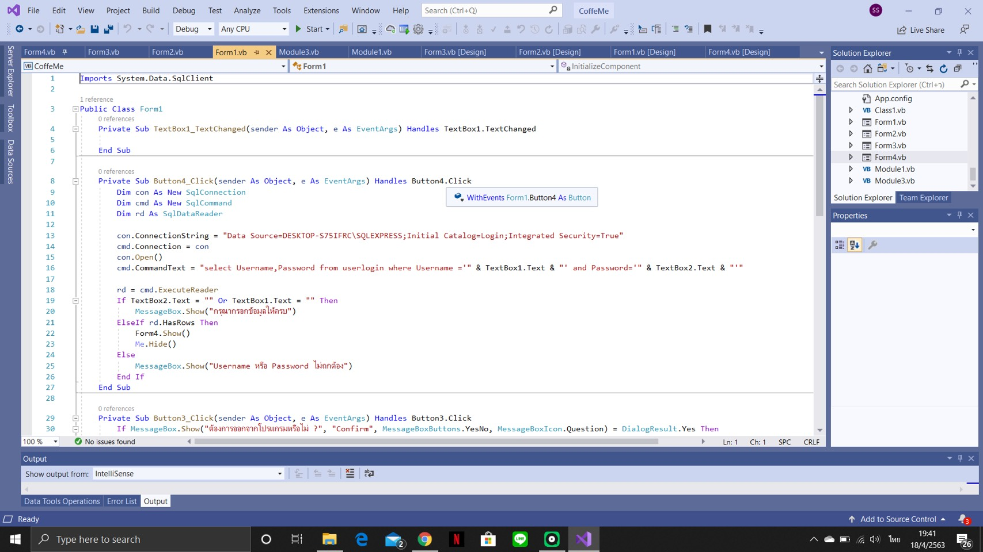

Slide 11
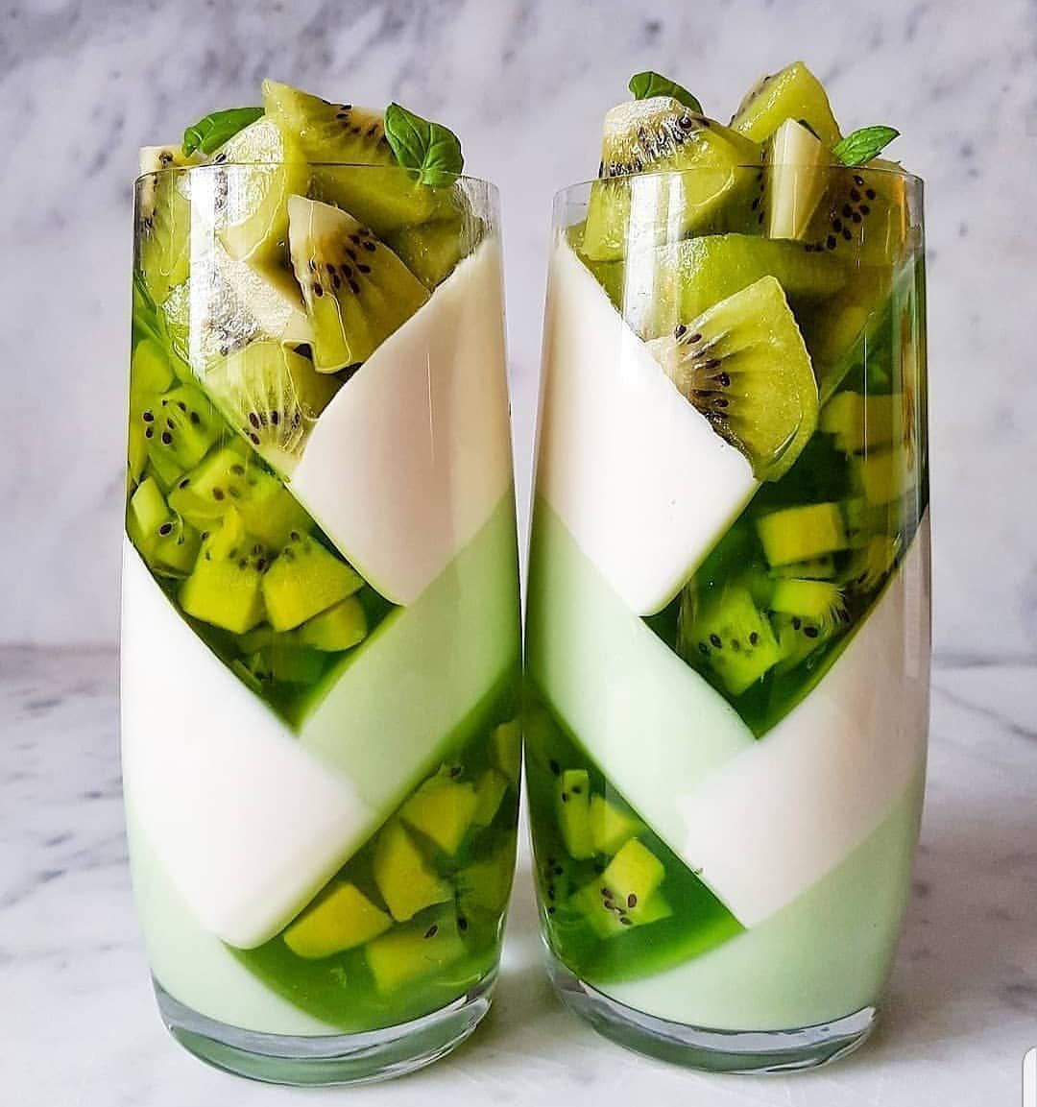
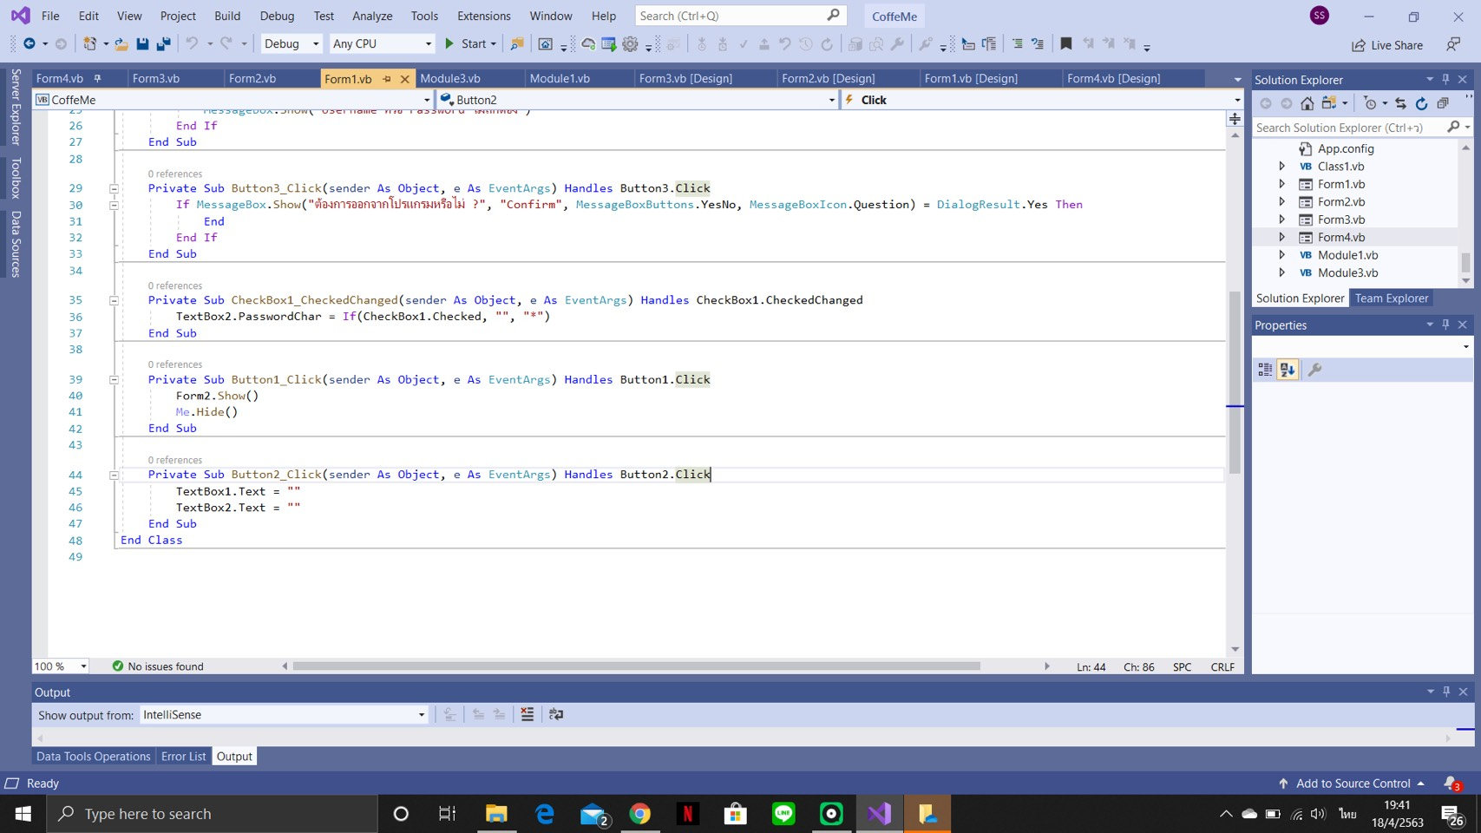

Slide 12

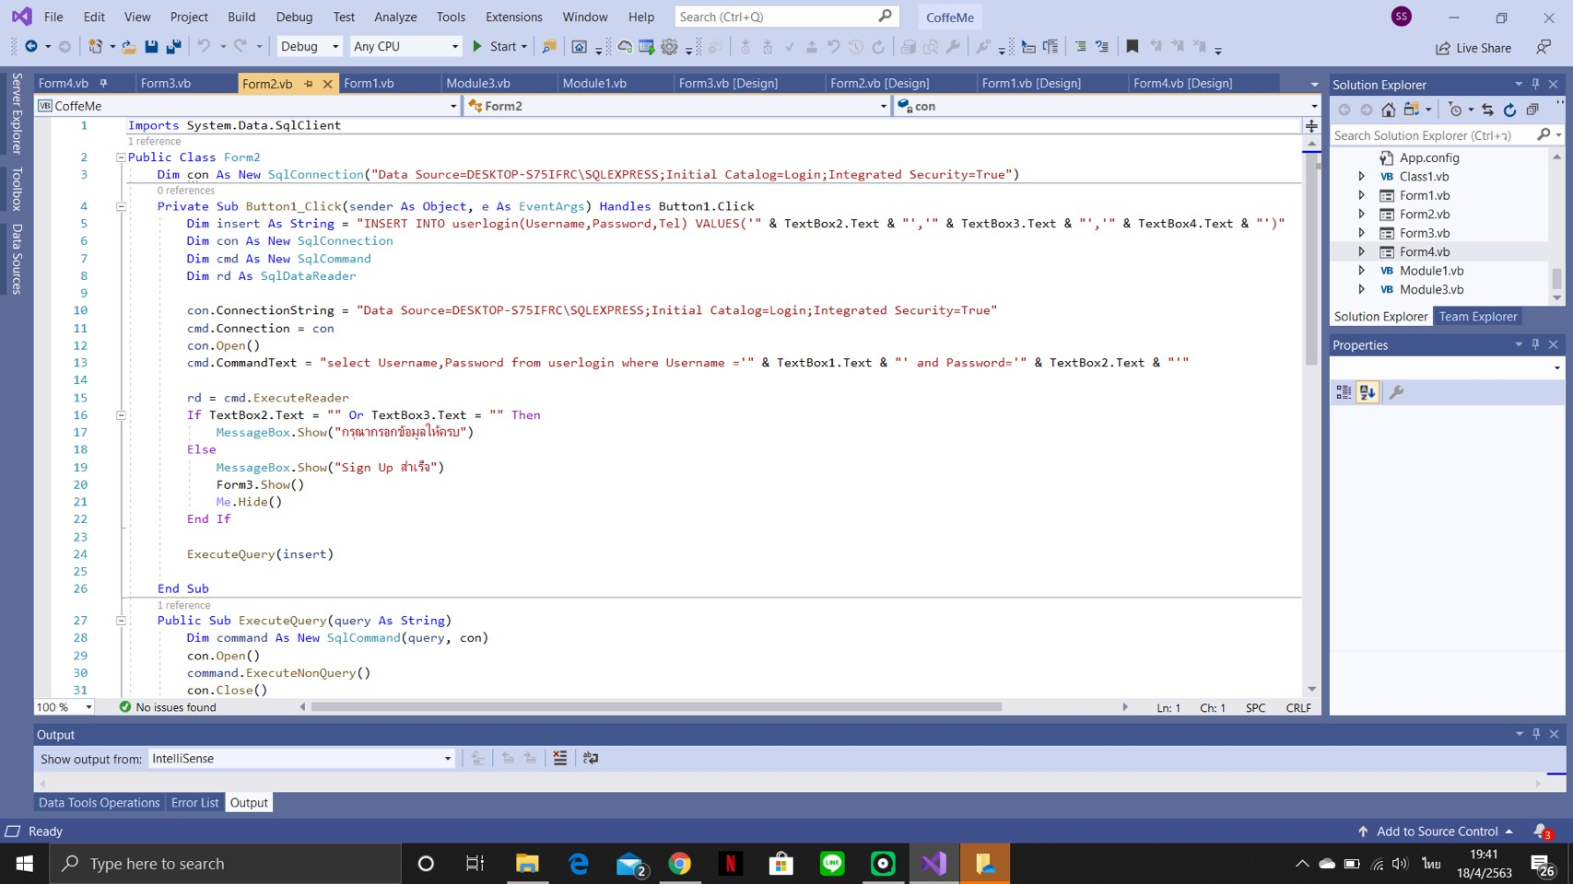

Slide 13

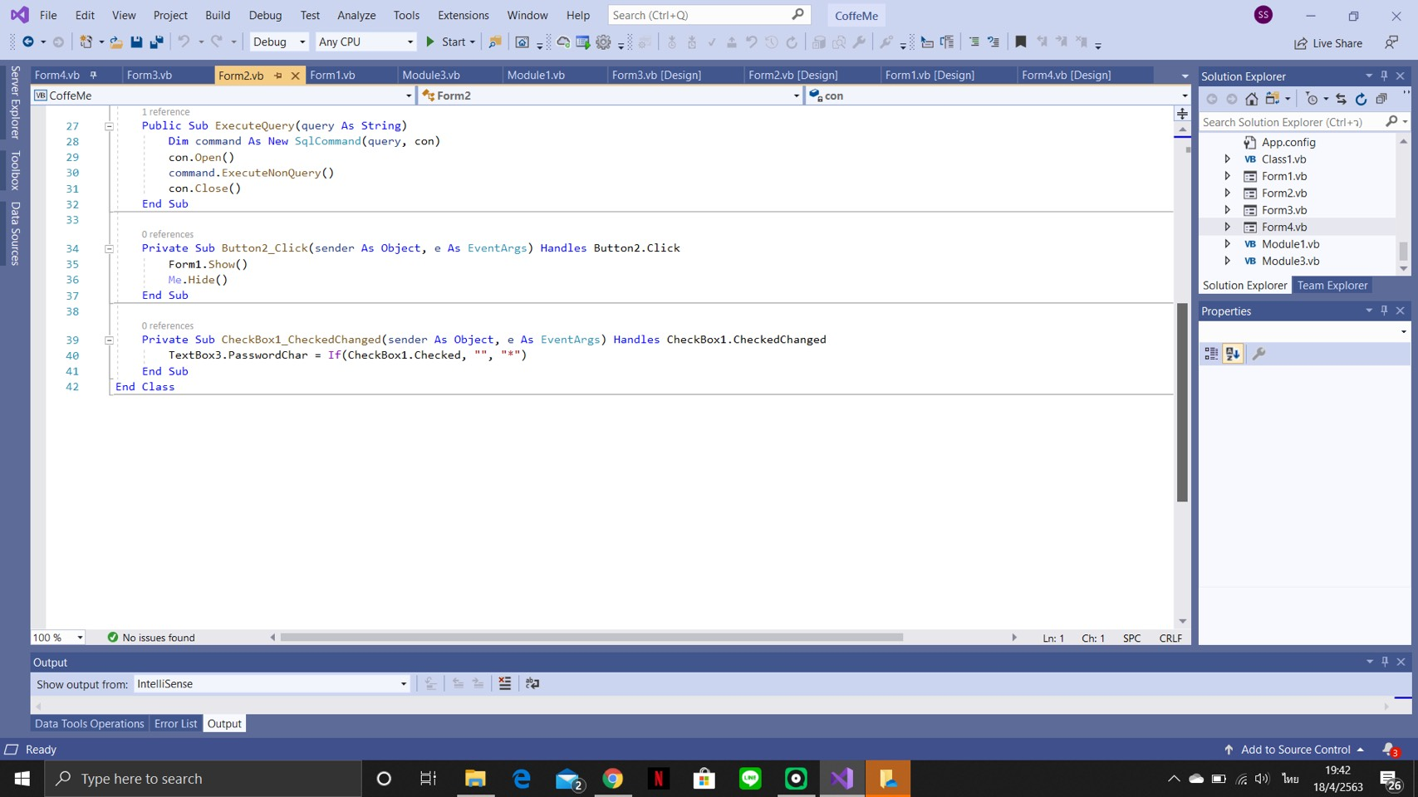

Slide 14

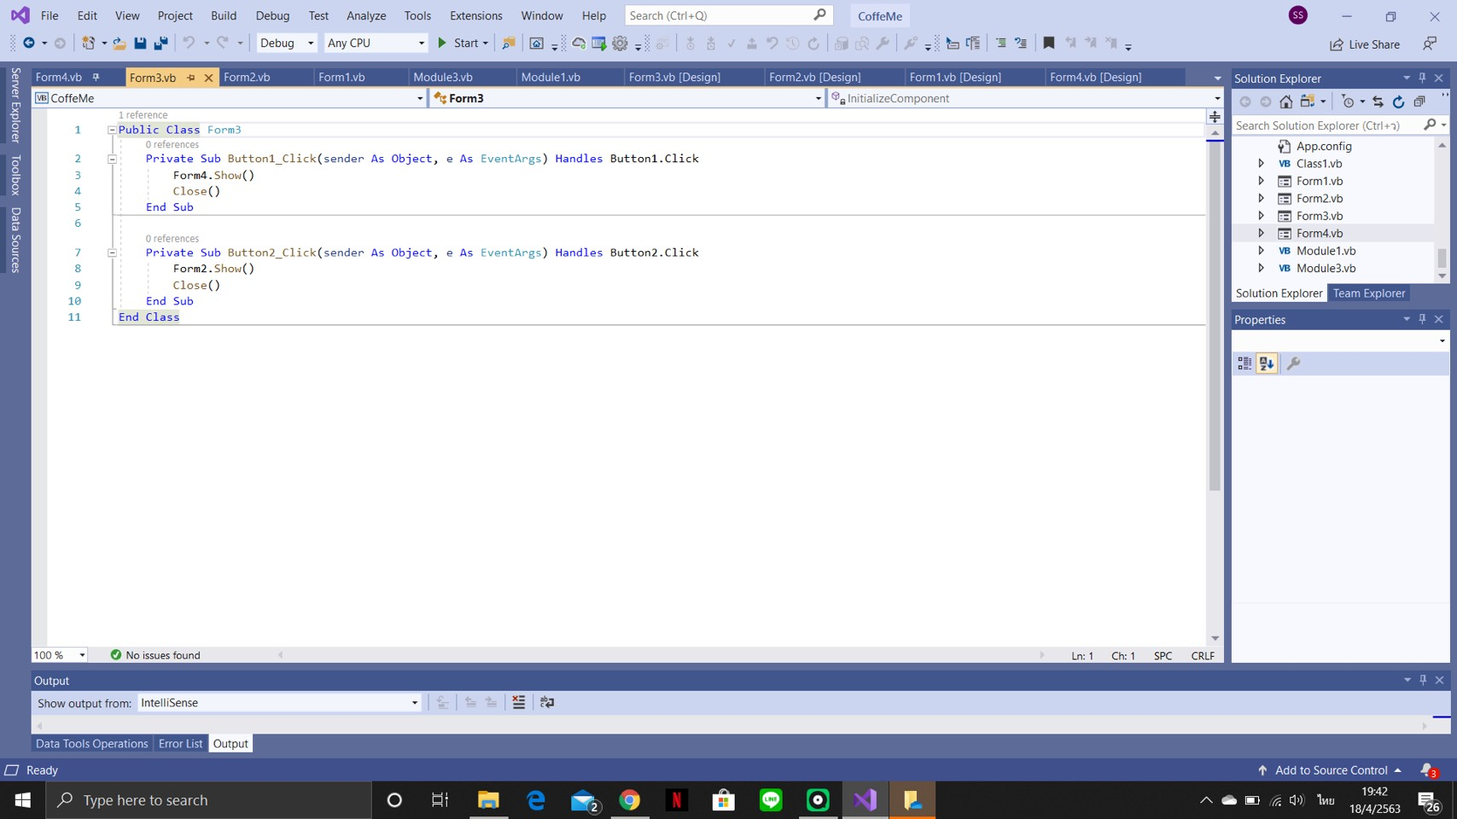

Slide 15

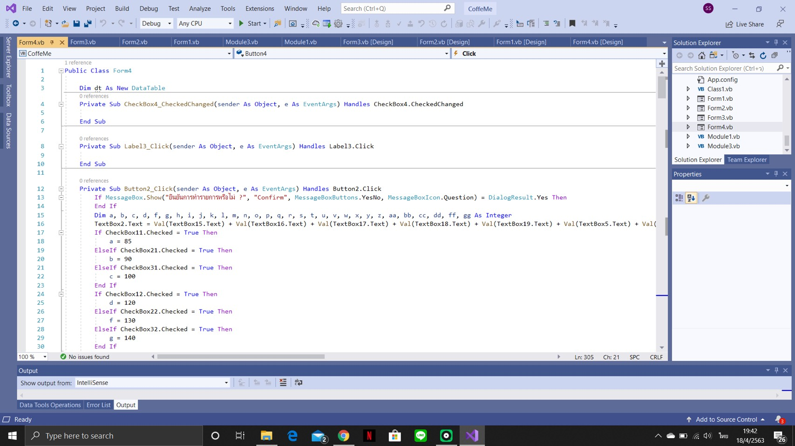

Slide 16

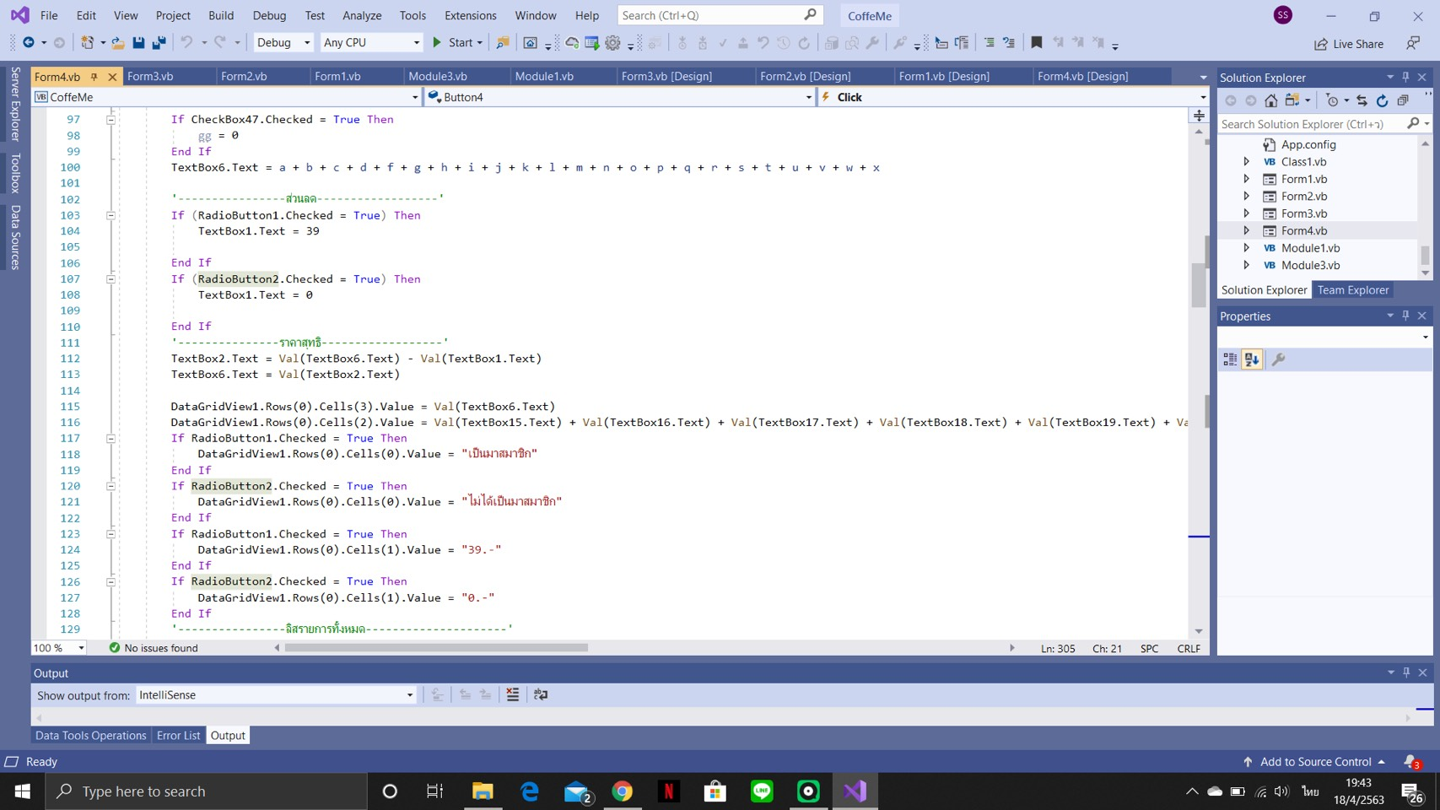

Slide 17

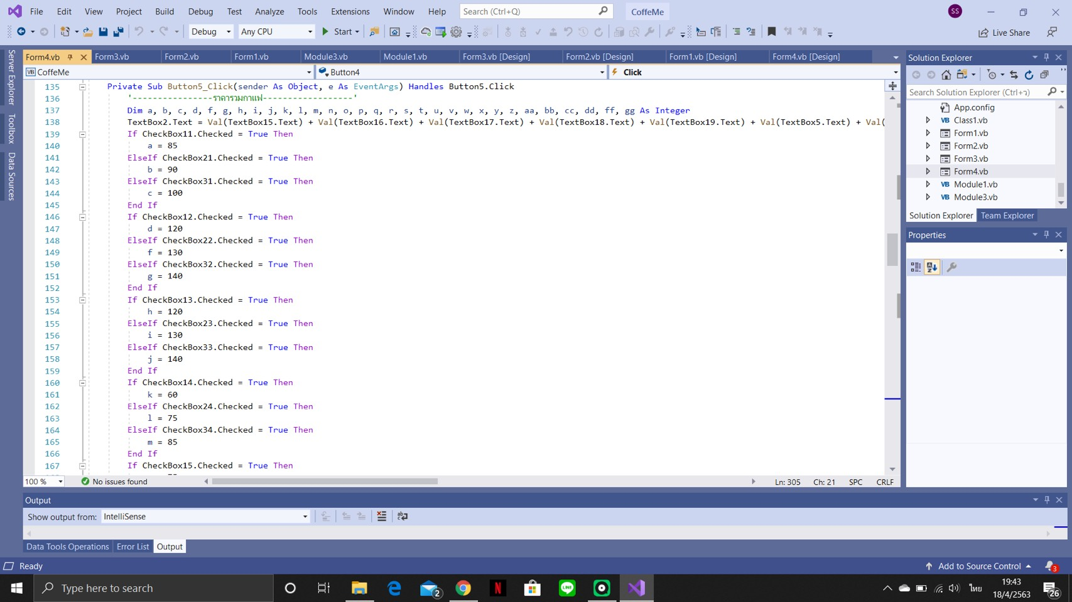

Slide 18
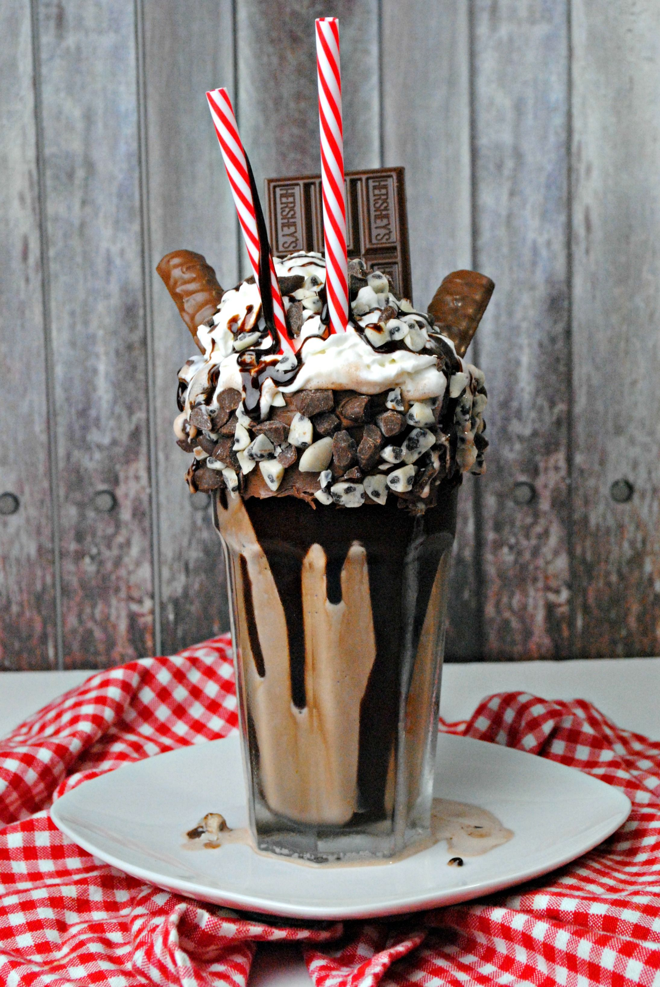
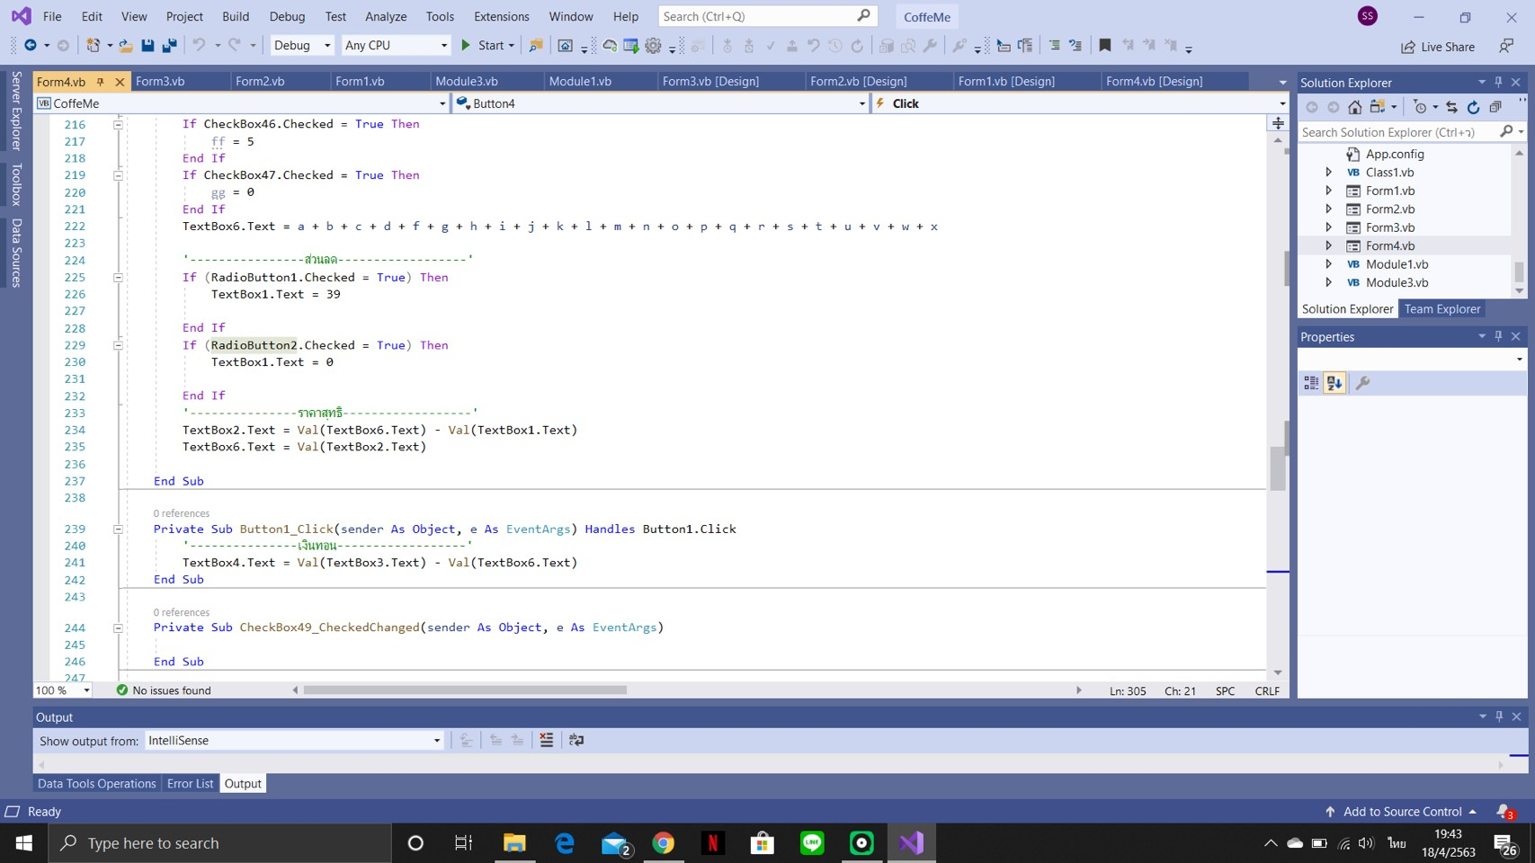

Slide 19

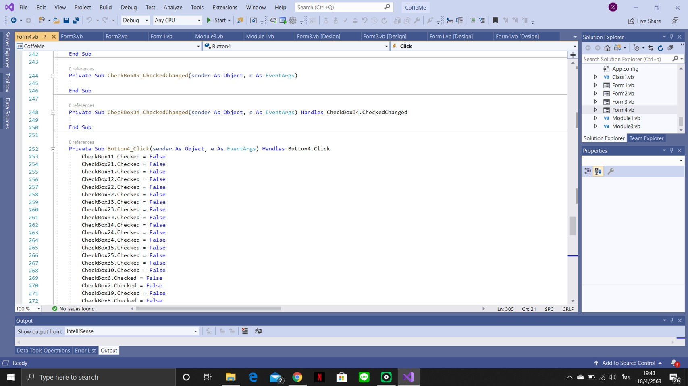

Slide 20

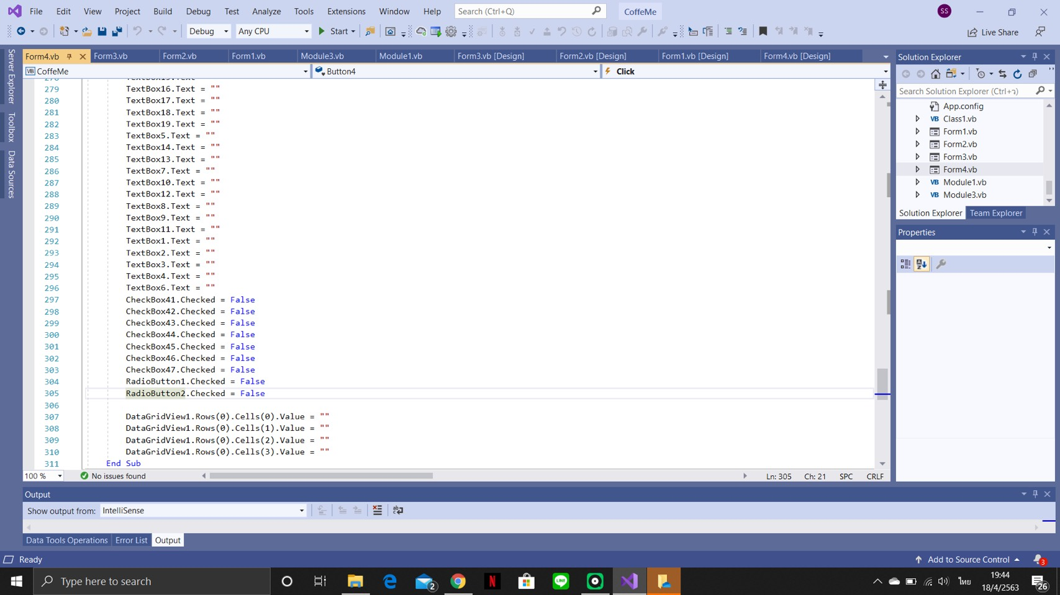

Slide 21

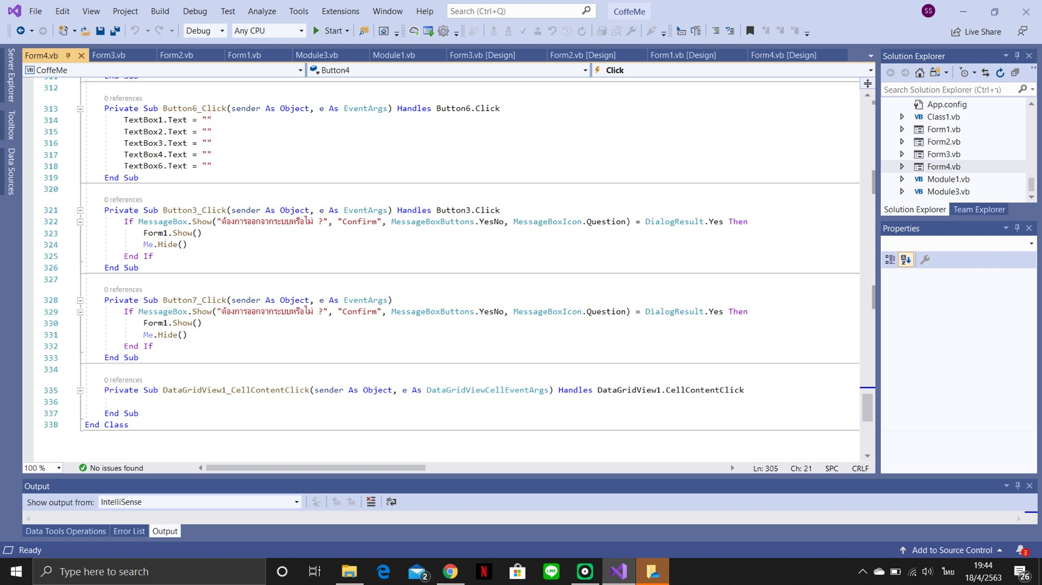

Slide 22

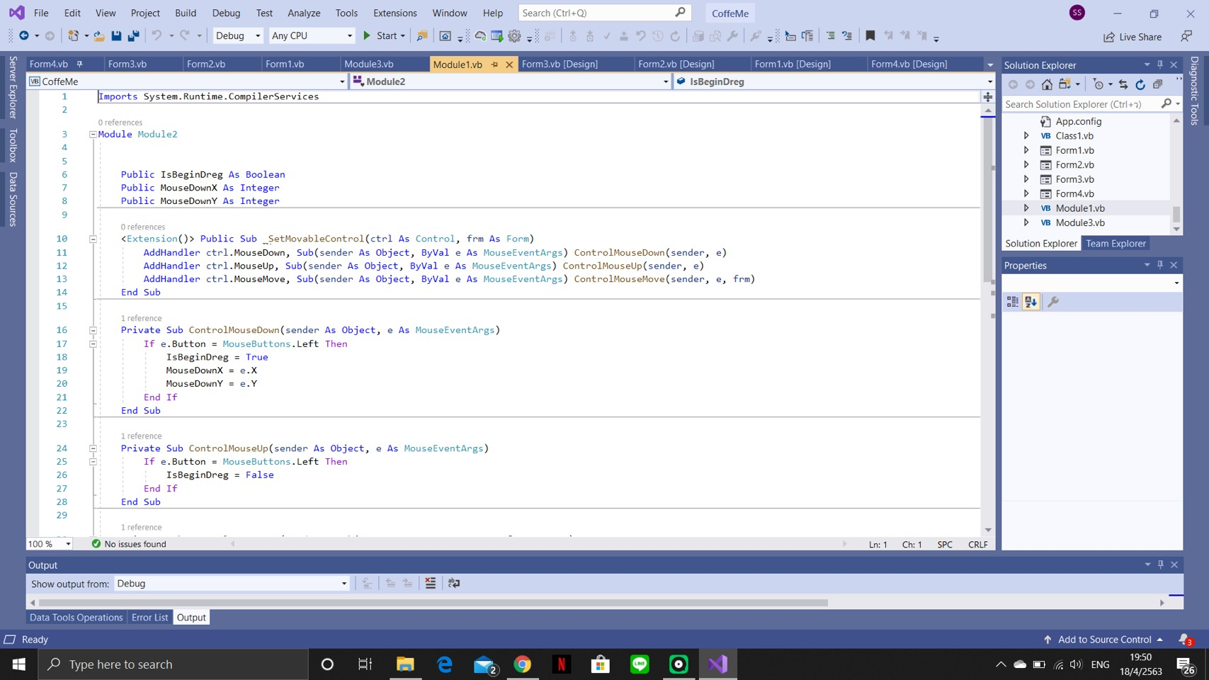

Slide 23

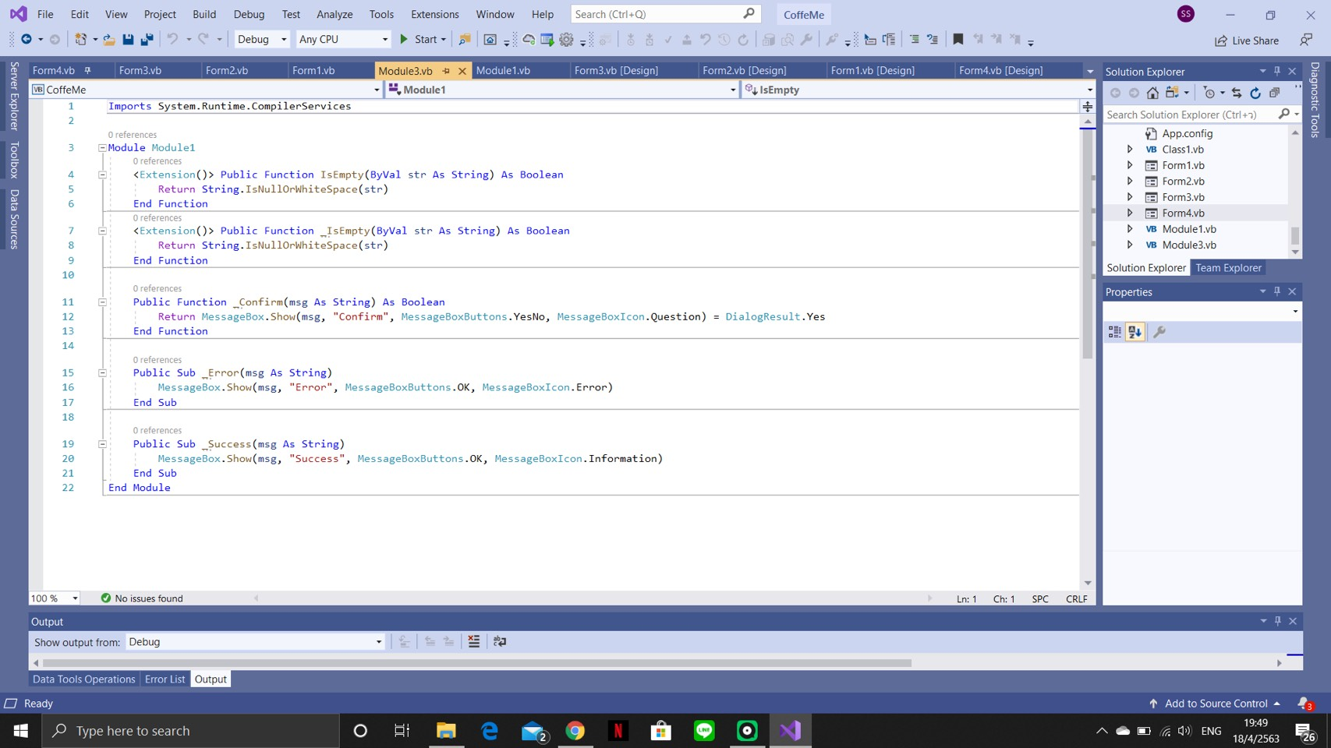

Slide 24

สมาชิก

Slide 25
COFFEE ME
THANK YOU

